Slide 1
工业全域热管理系统解决方案
汇报人 REPORTER
毛国良
日期 DATE：
2025-5

Slide 2
政策背景与市场需求策背景与市场需求
策背景与市场需求
技术发展路线布局
产品应用及场景探索
未来方向与思考

Slide 3
政策背景与市场需求

Slide 4
政策背景
《“十四五”规划和2035年远景目标纲要》
低碳工业
数字经济
第八章 深入实施制造强国战略
坚持自主可控、安全高效，推进产业基础高级化、产业链现代化，保持制造业比重基本稳定，增强制造业竞争优势，推动制造业高质量发展。
第三十八章 持续改善环境质量
因地制宜推动北方地区清洁取暖、工业窑炉治理、非电行业超低排放改造。
推动能源清洁低碳安全高效利用，深入推进工业、建筑、交通等领域低碳转型。
制定2030年前碳排放达峰行动方案；锚定努力争取2060年前实现碳中和。
第三十九章 加快发展方式绿色转型
坚持节能优先方针，深化工业、建筑、交通等领域和公共机构节能，推动5G、大数据中心等新兴领域能效提升，强化重点用能单位节能管理，实施能量系统优化、节能技术改造等重点工程，加快能耗限额、产品设备能效强制性国家标准制修订。
第十一章 建设现代化基础设施体系
建设集成互联、安全高效的信息基础设施，增强数据感知、传输、存储和运算能力。推进能源革命，建设清洁低碳、安全高效的能源体系。
第十五章 打造数字经济新优势
充分发挥海量数据和丰富应用场景优势，促进数字技术与实体经济深度融合，赋能传统产业转型升级。
聚焦操作系统、人工智能关键算法、传感器等关键领域，加快推进基础理论、基础算法、装备材料等研发突破与迭代应用。
培育壮大人工智能、大数据、区块链、云计算、网络安全等新兴数字产业，提升通信设备、核心电子元器件、关键软件等产业水平。
第十八章 营造良好数字生态
加强涉及国家利益、商业秘密、个人隐私的数据保护，加快推进数据安全、个人信息保护等领域基础性立法，强化数据资源全生命周期安全保护。完善适用于大数据环境下的数据分类分级保护制度。加强数据安全评估，推动数据跨境安全有序流动。
政策背景

Slide 5
政策背景
低碳工业以及数字经济的市场需求
低碳工业
数字经济
建筑供暖与制冷
户用市场：欧洲户用热泵渗透率超40%（瑞典达60%），中国北方“煤改电”项目持续释放需求。
商业建筑：酒店、医院等采用热泵中央空调系统，兼顾供暖、制冷和热水供应。
工业流程低碳化
余热回收：钢铁厂、化工厂通过热泵回收低温余热（80-150℃），节能率超50%。
高温蒸汽替代：食品加工、纺织行业使用高温热泵替代燃气锅炉，碳排放减少60%以上。
区域能源与综合能源系统
区域供热：丹麦哥本哈根利用大型热泵整合海水源、数据中心余热，供热网络覆盖98%家庭。
光储热一体化：光伏+储能+热泵的户用系统成为欧美零碳住宅标配。
智能化运维与全生命周期管理
预测性维护：通过物联网传感器采集设备运行数据，结合AI算法预测故障，减少停机时间。
能效优化：大数据分析用户使用习惯和环境参数，动态调整热泵运行模式，节能效果可达15%-20%。
供应链与生产流程数字化
智能制造：工业互联网平台实现热泵生产线的柔性化定制，缩短交货周期。
碳足迹管理：利用数字工具量化热泵全生命周期碳排放，支持企业申报绿色金融产品。
用户端需求升级
智能家居集成：热泵系统与家庭能源管理系统（HEMS）联动，通过APP实现远程控制、分时电价优化，降低用户用电成本。
共享经济模式：区域能源互联网中，热泵可作为分布式能源节点，通过数字平台实现余热共享。
市场需求

Slide 6
技术发展路线布局

Slide 7
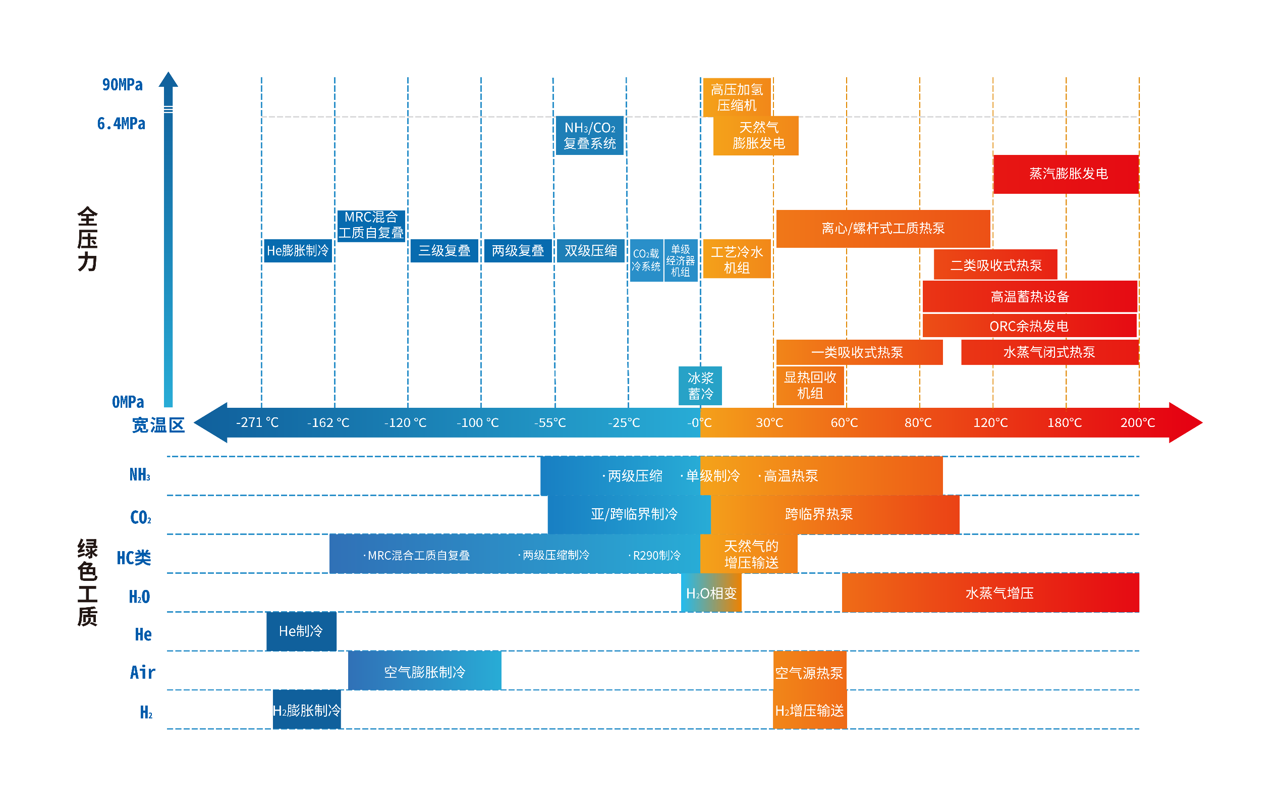
解决方案概述
——产品图谱

Slide 8
解决方案概述
——能源整体解决方案路线

Slide 9
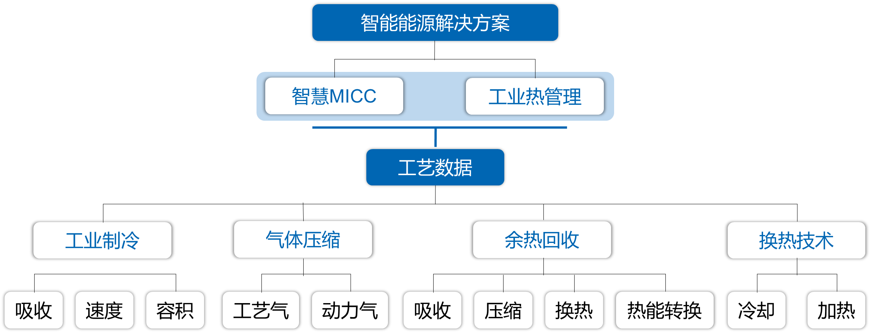
解决方案概述
——能源整体解决方案路线

Slide 10
解决方案概述
——能源整体解决方案路线
共生共用
互补优化
清洁低碳
智能互联
储能蓄能系统
冷热汽耦合系统
废弃物质资源化系统
分布式能源运营系统
可再生能源体系
余热余压膨胀发电系统

Slide 11
产品应用及场景探索

Slide 12
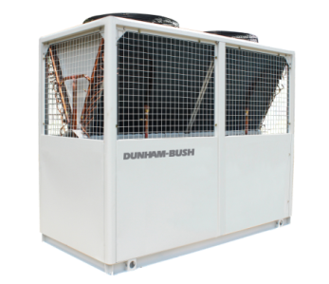
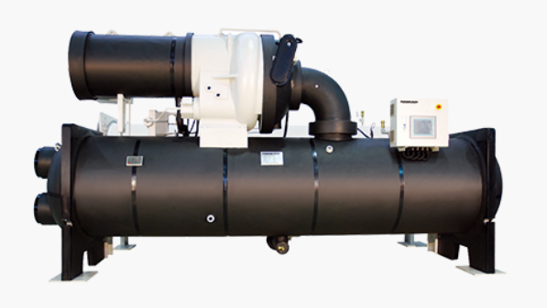
产品应用
——机械式热泵机组（中温热水型）
回收
空气源/水源
产出
最高75℃热水
空气源热泵
离心式水源热泵
夏季制冷，冬季制热
最低环境温度-35℃
最高制取65℃热水
最高IPLV值高达3.98
制热范围：300~2500RT
COP：最高7.08
热泵工况：最高75℃热水出水
典型用途
供暖/生活

Slide 13
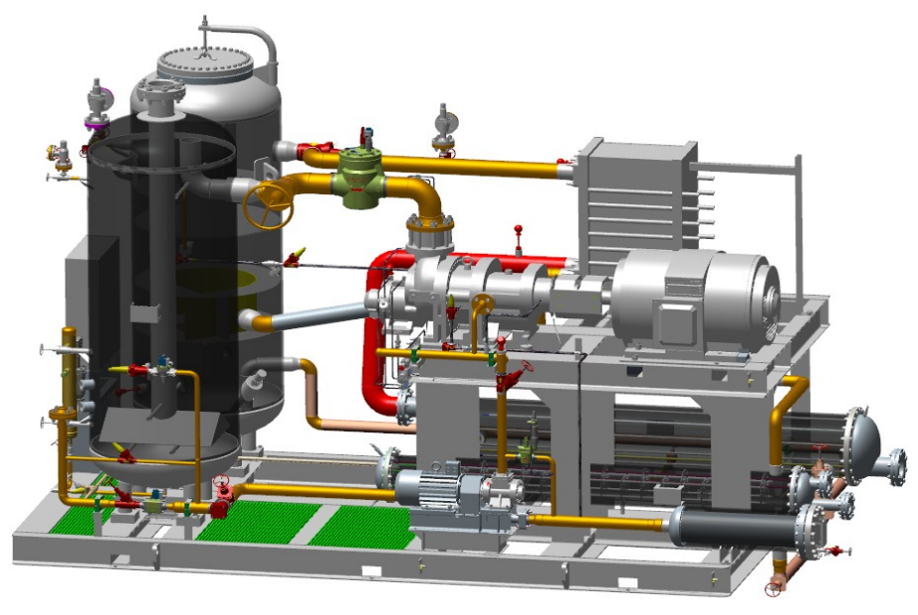
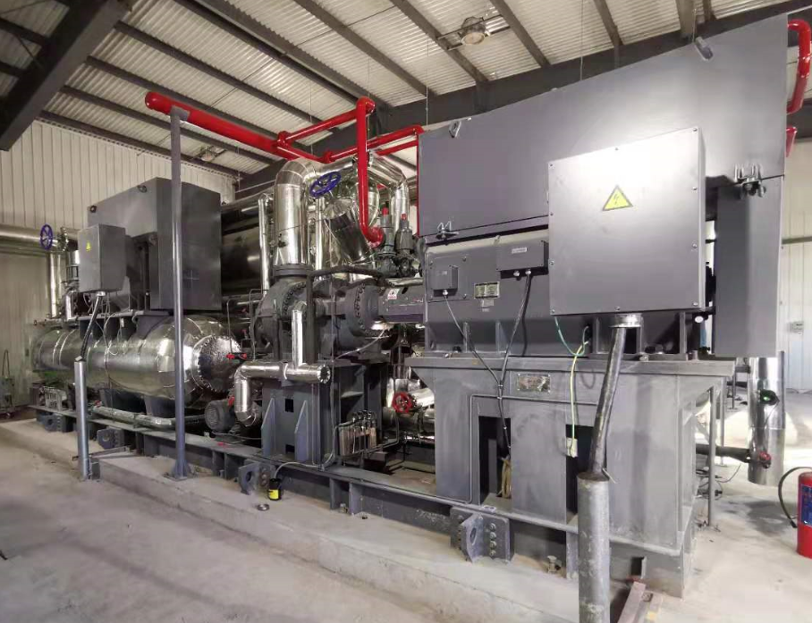
产品应用
——机械式热泵机组（高温热水型）
回收
循环冷却水余热/空气源/水源
产出
最高120℃热水
循环冷却水余热回收热泵机组
回收厂区循环冷却水余热
末端制取最高达120℃高温热水
用于厂区工艺用水
综合能效高，适用范围广泛
大型水源/气源高温热泵机组
以低品位温水、气体等作为热源
末端制取最高120℃热媒
应用于工艺用热端
机组集成度高，综合效率高
典型用途
工业应用、供暖

Slide 14
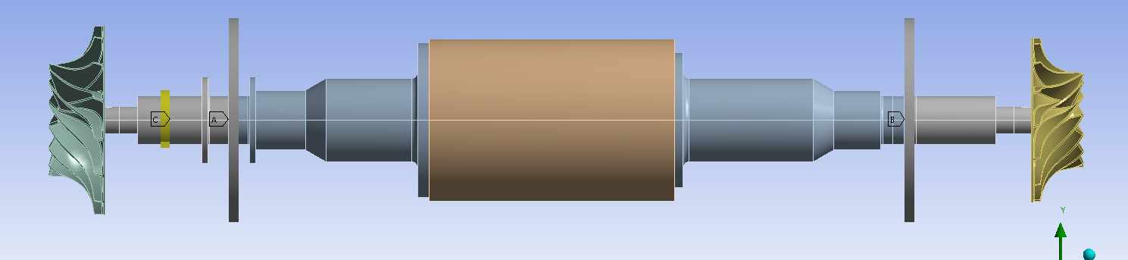
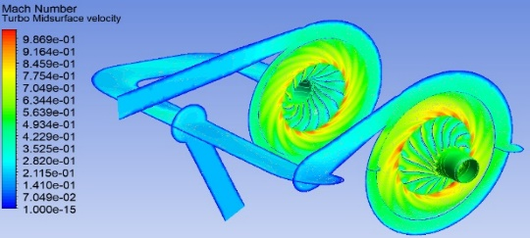
产品应用
——机械式热泵机组（低温蒸汽型）
高温离心热泵：双级压缩，采用R245fa/R1233zd（E）循环工质，制取1~1.5barA微压蒸汽；75~110℃高温热水；根据不同水源及用热需求配置换热器。
低温热源：50℃及以上的工业废水、污水、废气。
应用场景：工业蒸汽、区域供热、工业伴热、生活热水。

Slide 15
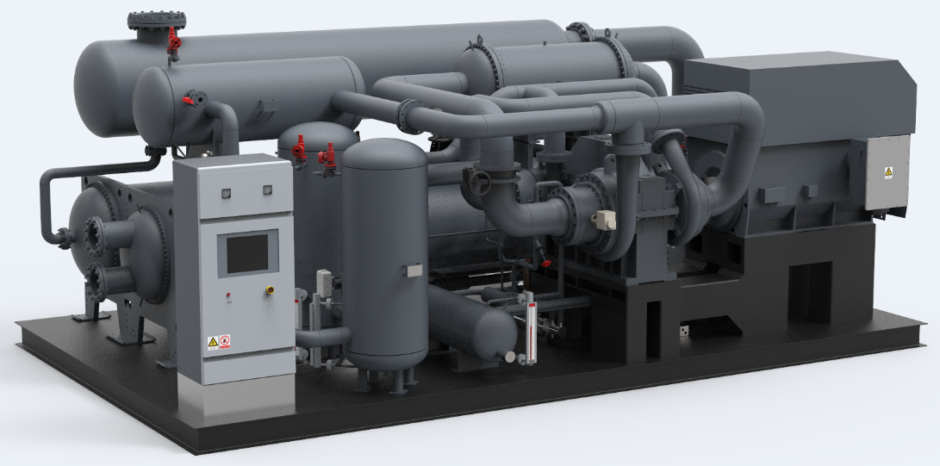
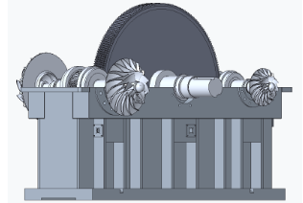
产品应用
——机械式热泵机组（低温蒸汽型）
105℃+大温升高温离心热泵：四级压缩，三级补气，采用R245fa/R1233zd（E）循环工质，制取1~3.6barA微压蒸汽；90~140℃高温热水；根据不同水源及用热需求配置换热器。
低温热源：20℃及以上的工业循环水、工业废水、污水、废气。
应用场景：工业蒸汽、区域供热、工业伴热、生活热水。

Slide 16
产品应用
——无油双螺杆增压机组
产品特点
双螺杆压缩机，更适应复杂多变的工况，运行更可靠；
可湿压缩，对进气干度无特殊要求，系统简单；
单级升压能力强，流量调节手段灵活宽广。
应用场景
石化、化工、制药、印染等行业中精馏、蒸发、浓缩、干燥等工艺中二次低品位蒸汽的增压利用
工业废水、垃圾渗滤液、原料浓缩过程的二次闪蒸汽应用（MVR）
对无法满足工艺要求的管网蒸汽进行二次增压
工艺介质直接增压的热泵精馏系统

Slide 17
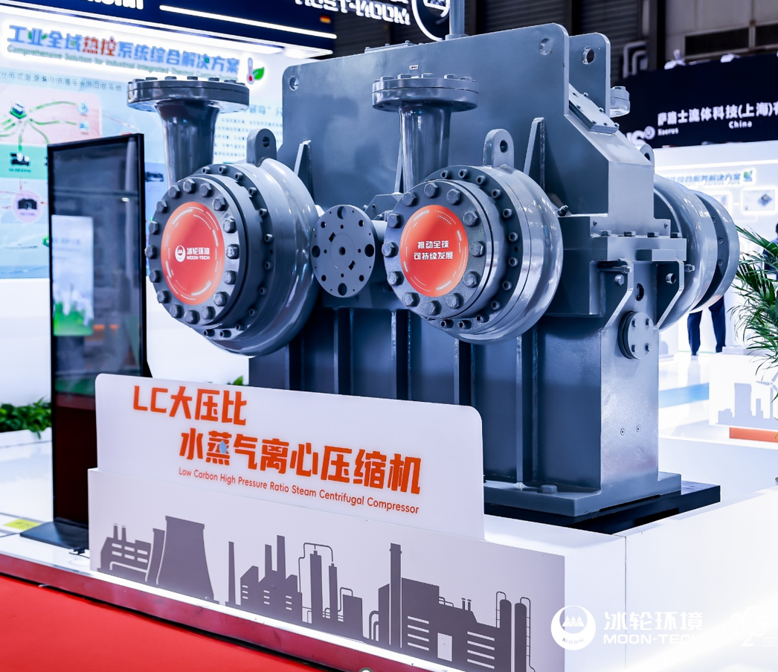
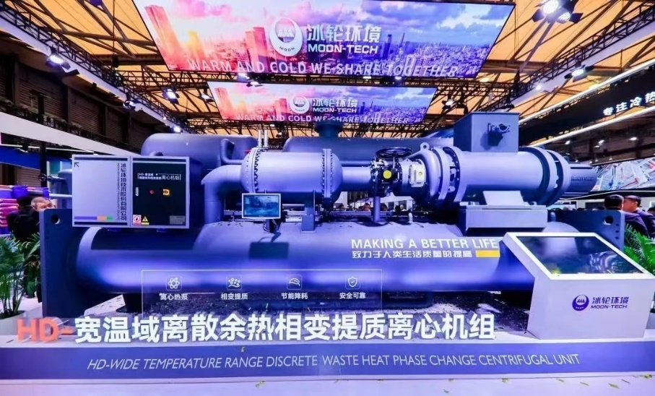
产品应用
——制冷展工业热泵类金奖产品

Slide 18
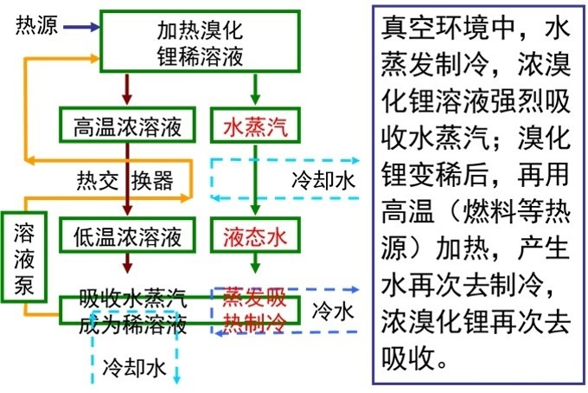
产品应用
——吸收式产品
输入“热源”+“冷却水” ，输出“空调冷水”：
吸收式冷水机组；
输入“热源”+“冷却水”，输出“中温冷却水”：
增热型吸收式热泵机组；
输入“冷水”+“中温冷却水”，输出“热源”：
升温型吸收式热泵机组。

Slide 19
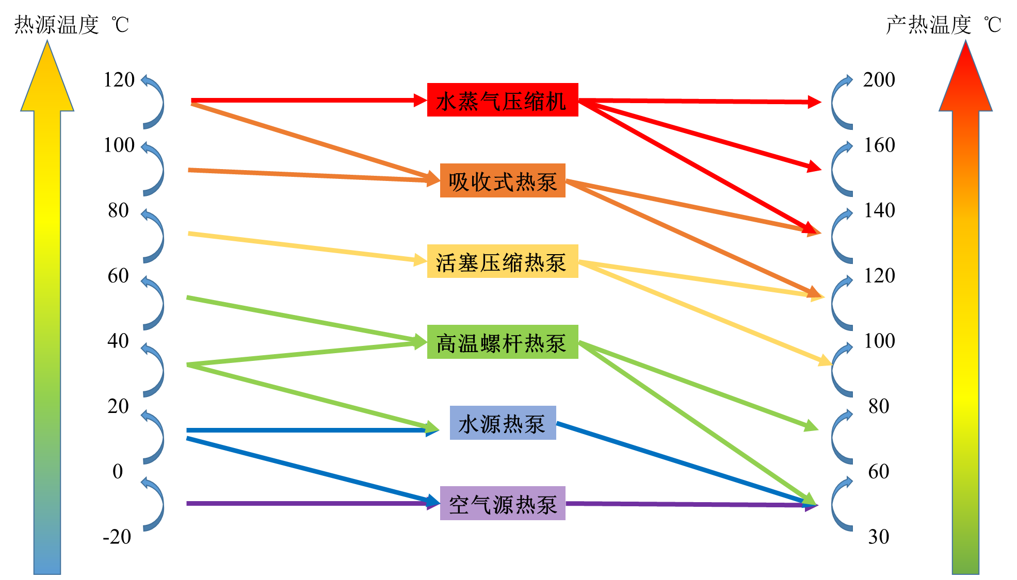
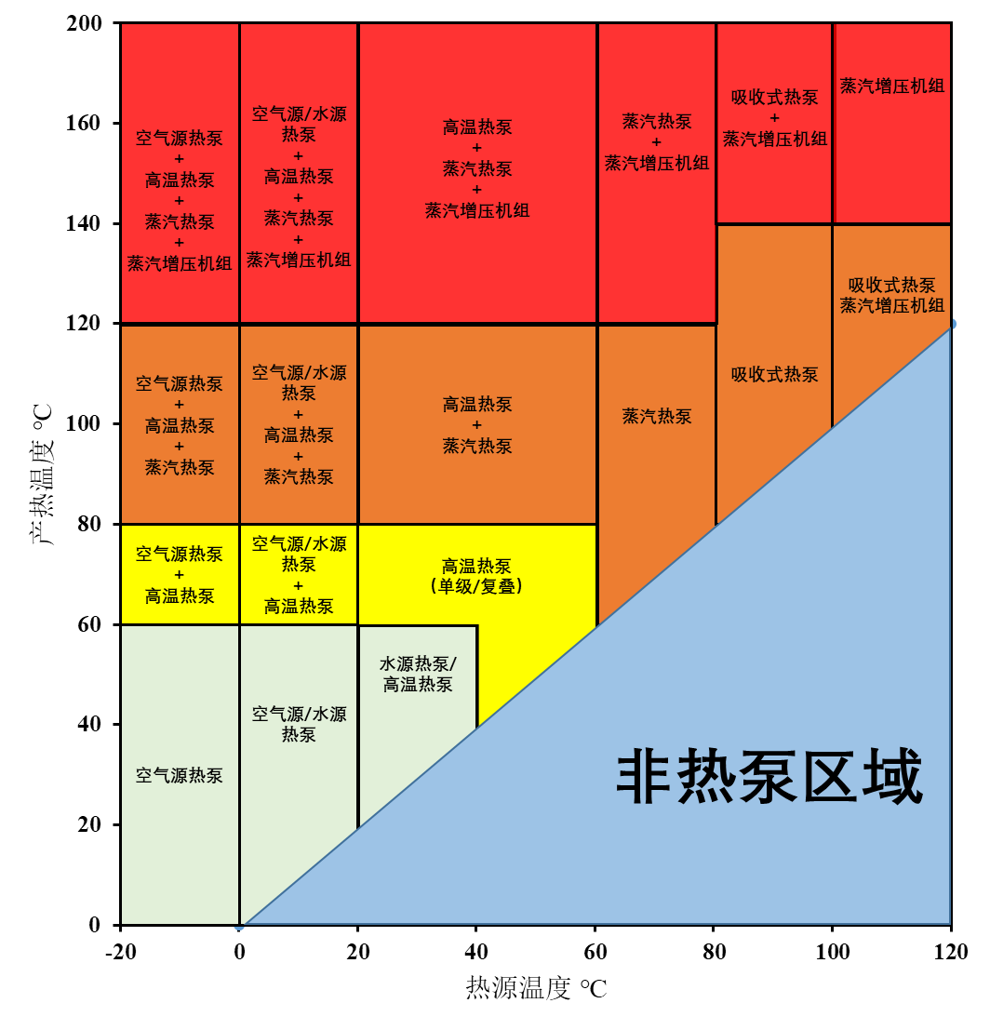
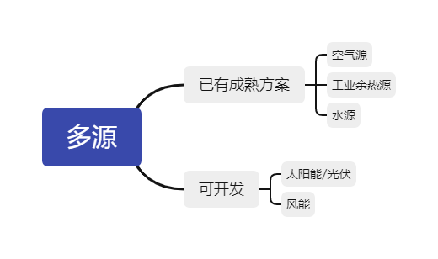
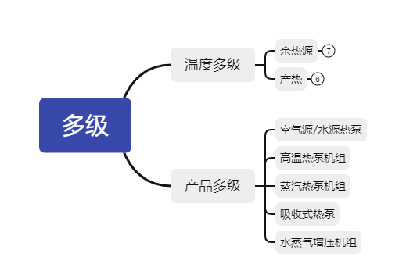
产品应用
——热泵产品能力范围
回收
多源多级废热
产出
≤14barG蒸汽

Slide 20
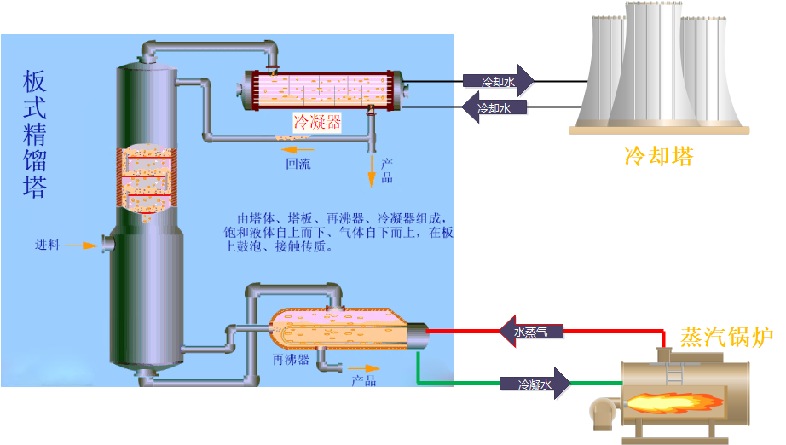
场景探索
——热泵精馏工艺
传统精馏工艺

Slide 21
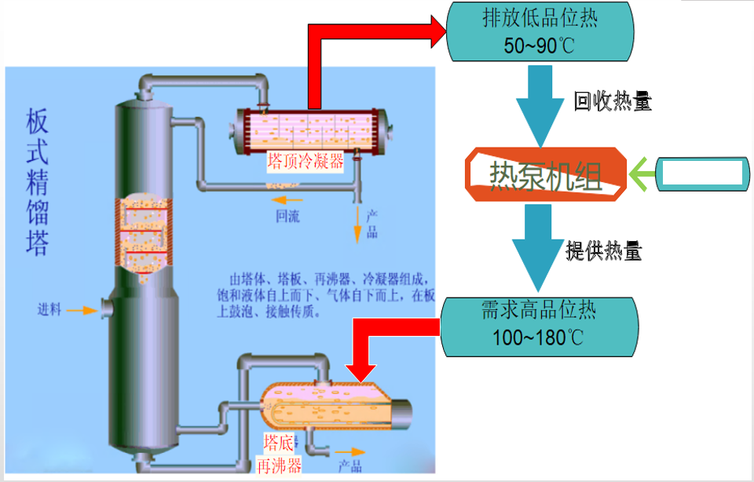
场景探索
——热泵精馏工艺
热泵精馏工艺
少量动力

Slide 22
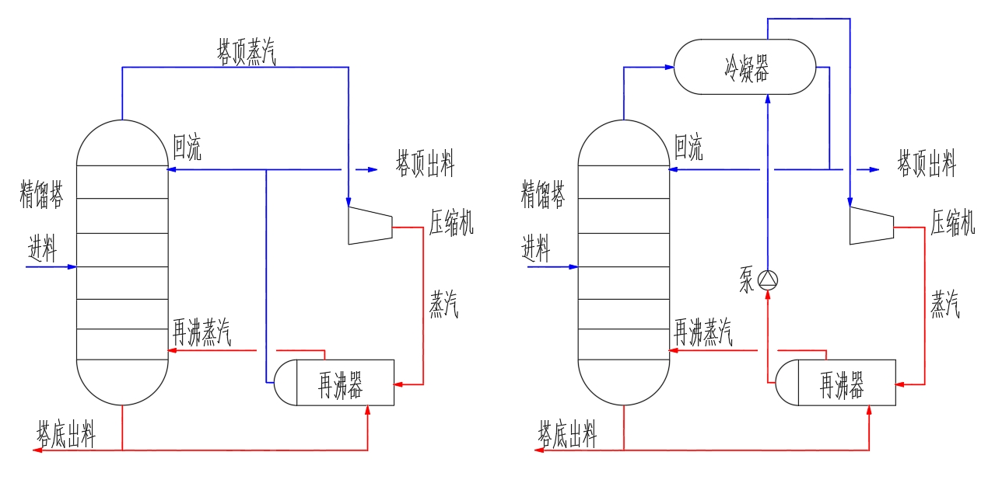
场景探索
——热泵精馏解决方案
工质名称 | 工质代号 | 容积制热量 （60/120℃） （kW/m³）
五氟丙烷 | R245fa | 0.89
正丁烷 | R600 | 1.04
异丁烷 | R600a | 1.18
正戊烷 | R601 | 0.46
甲醇 | / | 0.33
直接压缩式热泵精馏
间接压缩式热泵精馏

Slide 23
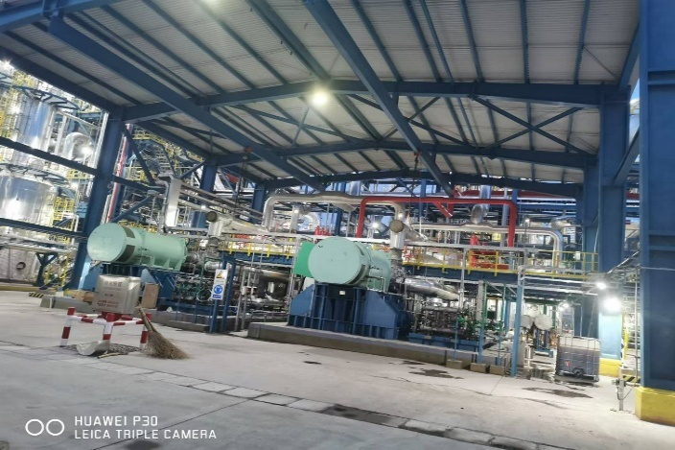
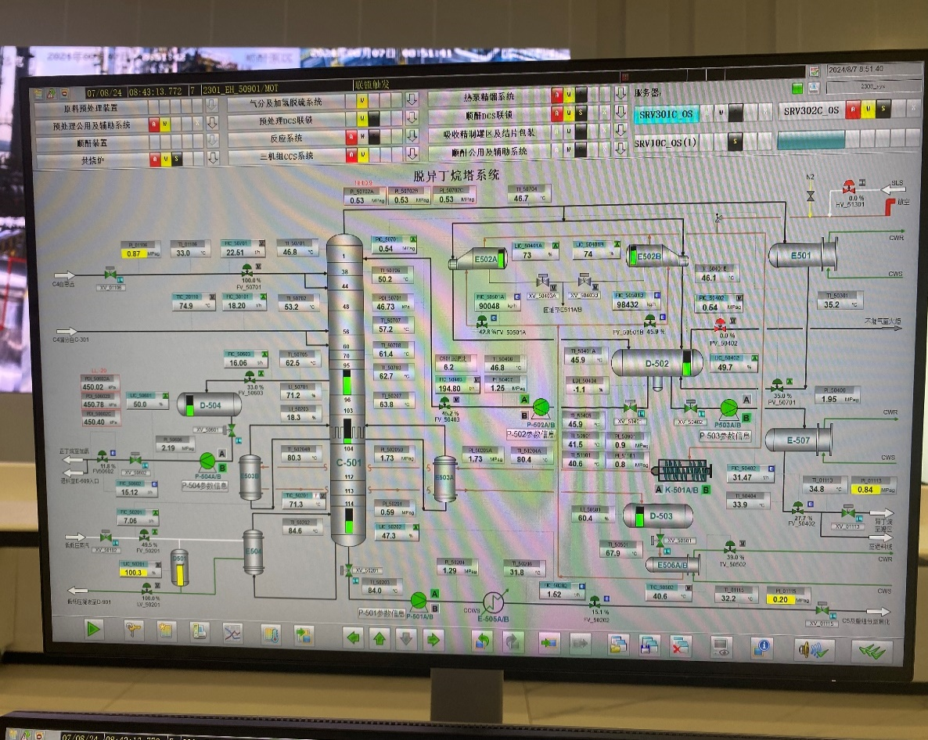
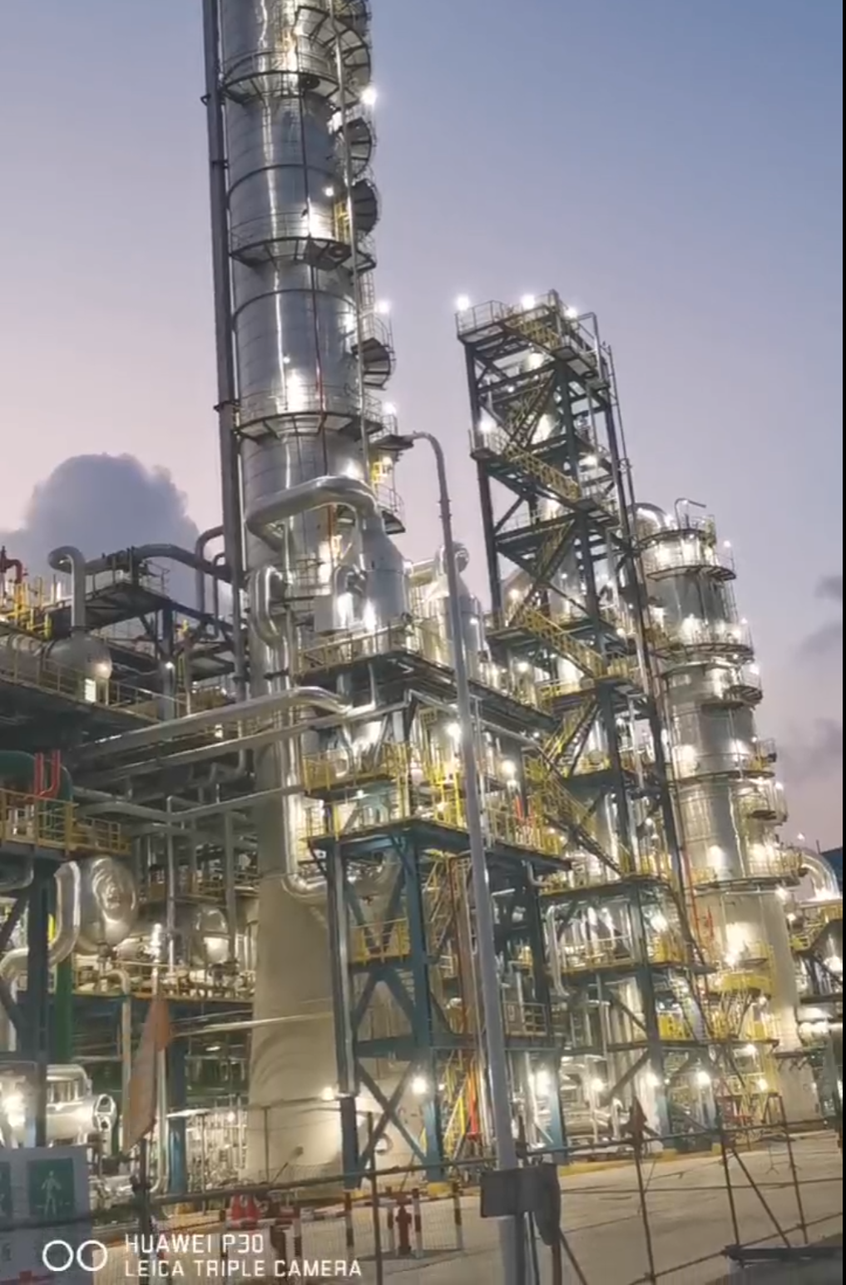
场景探索
——热泵精馏解决方案
某炼化企业，采用精馏工艺，对原料液进行组分分离。原先全部采用锅炉蒸汽作为再沸器热源，经改造，采用间接式热泵精馏流程，通过回收塔顶冷凝热量，经热泵工艺循环，在塔釜侧输出高品位热量用于再沸器，基本替代原有蒸汽加热及水冷工艺。根据成本测算，可实现年节省费用4000多万元，减排二氧化碳79530吨。
热泵类型：间接式
热泵压缩机：喷油双螺杆
负荷调节方式：滑阀调节
工作介质：R152A
热负荷：27.4MW
冷负荷：23.4MW

Slide 24
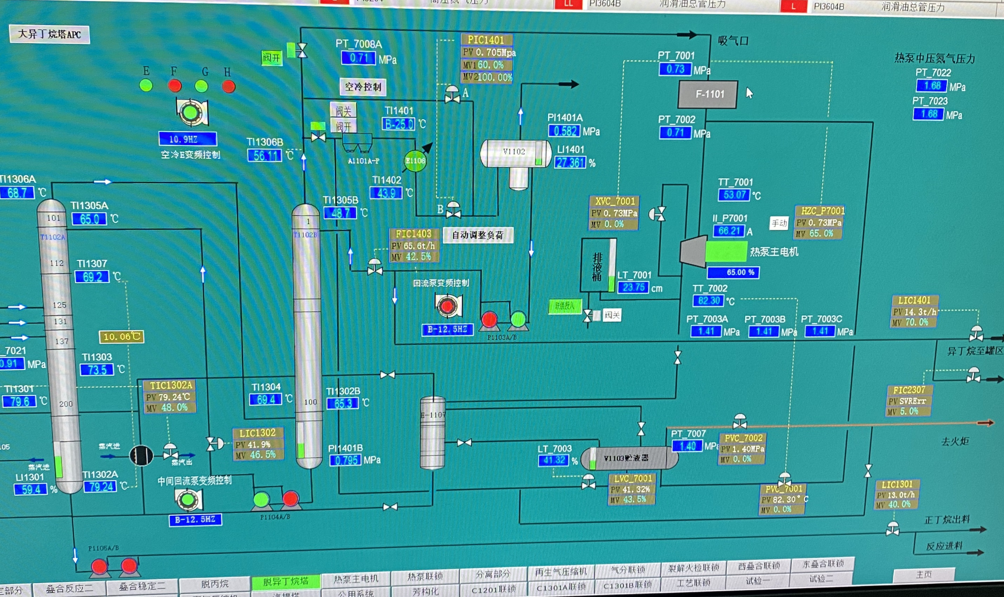
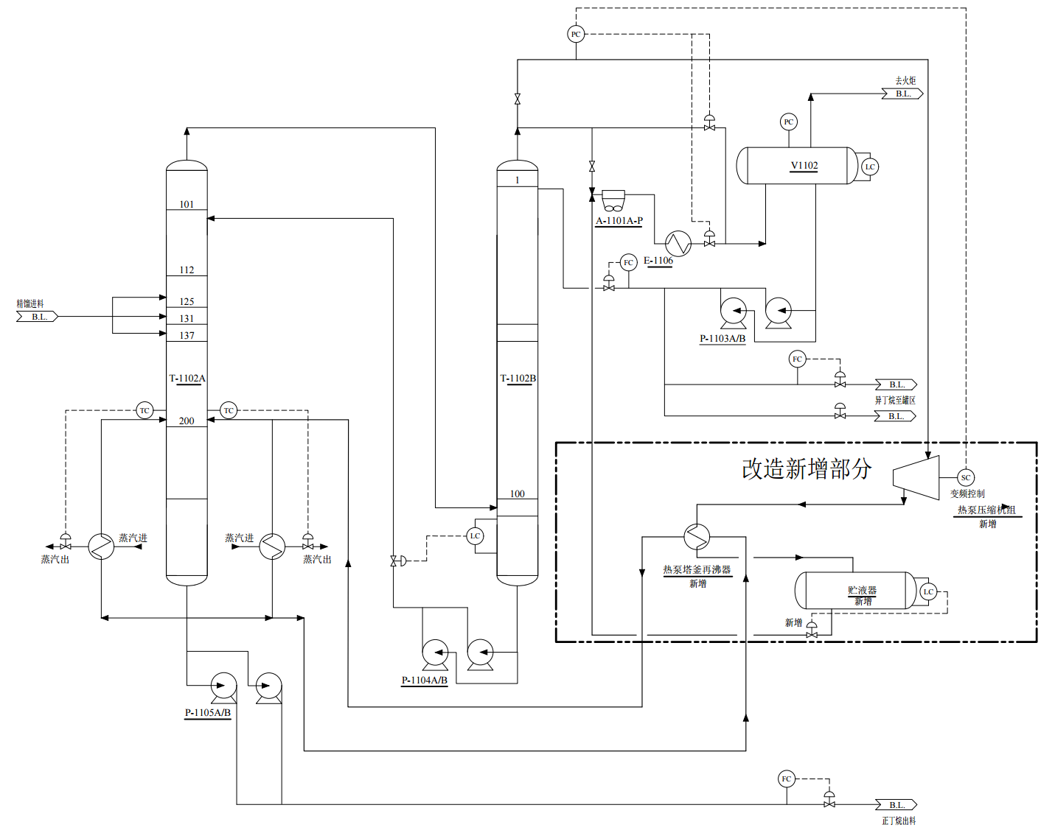
场景探索
——热泵精馏解决方案
MTBE装置异丁烷塔采用直接压缩式热泵精馏，每小时节省蒸汽13吨，年节省费用1600万元。

Slide 25
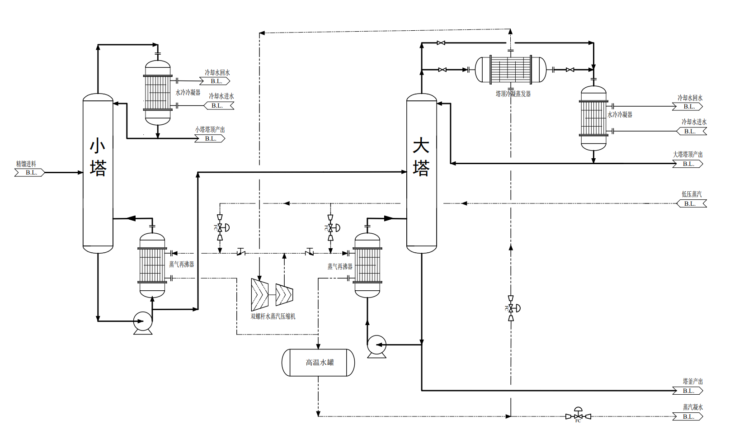
场景探索
——水蒸气热泵精馏应用案例
某化工厂：采用闭式热泵精馏工艺，精馏塔的塔顶蒸汽在塔顶冷凝器中与水换热，产生约108℃的二次蒸汽，然后二次蒸汽经双螺杆水蒸气两级压缩加压升温后成为≥165℃(最高温度180℃)的饱和蒸汽，进入塔釜再沸器蒸汽管网，为塔釜提供热量。
系统经济性和节能性分析： 采用热泵精馏系统每年运行费用要比采用导热油炉燃气系统节省约214.7万元（节省75%），减少碳排放1666t。

Slide 26
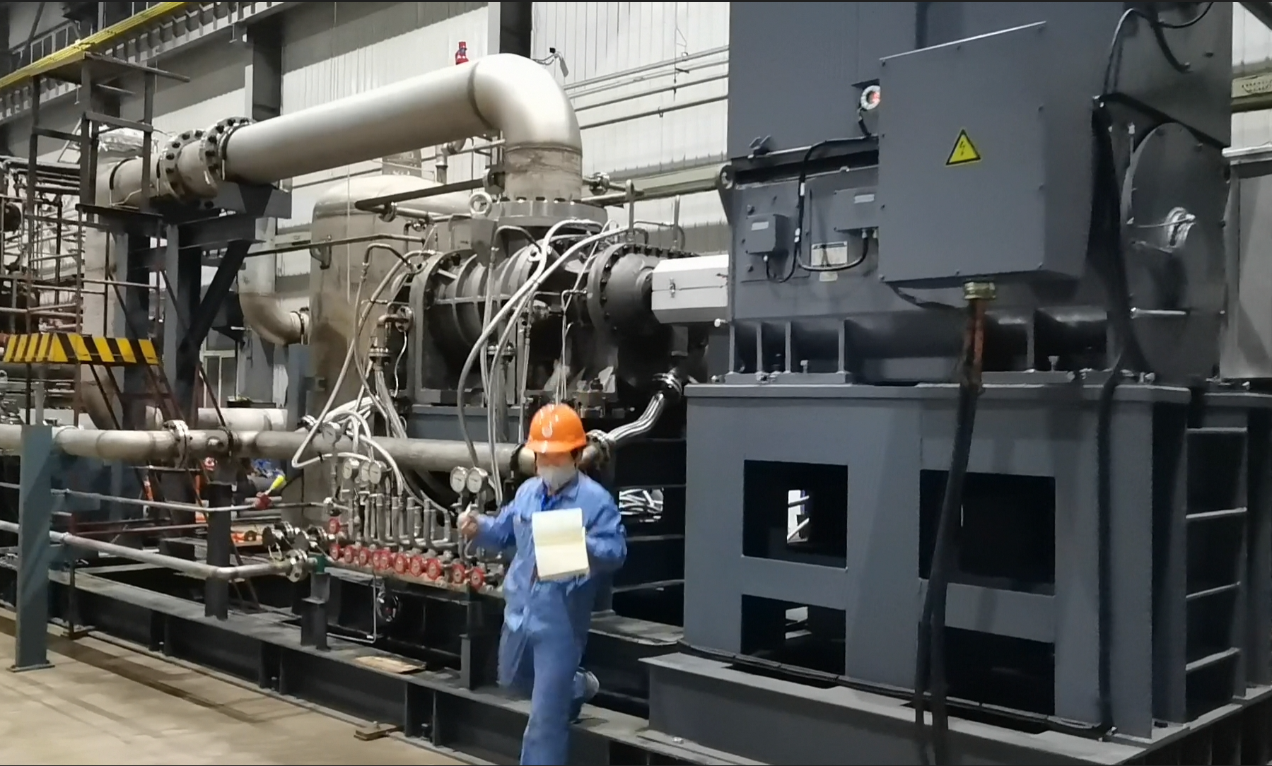
场景探索
——水蒸气增压应用案例
某石化企业，将塔顶冷凝器产生的0.3MPaG二次蒸汽增压至0.8 MPaG后，送入低压蒸汽管网回用。
项目 | 单位 | 数值
压缩机型号 | / | MSW40T
机组数量 | 台 | 3（两用一备）
蒸汽入口压力 | MPaG | 0.3
蒸汽入口温度 | ℃ | 144
蒸汽出口压力 | MPaG | 0.8
蒸汽出口温度 | ℃ | 176
单台蒸汽流量 | t/h | 18
单台输入功率 | kW | 1279

Slide 27
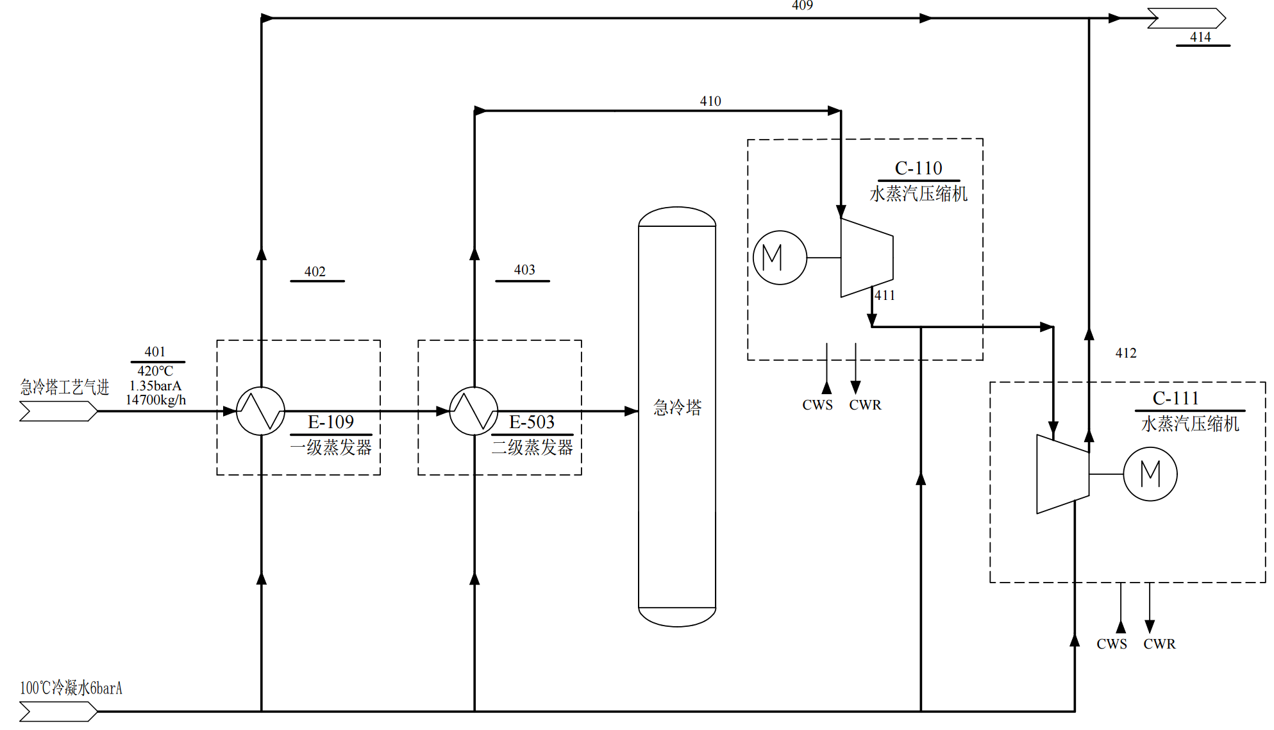
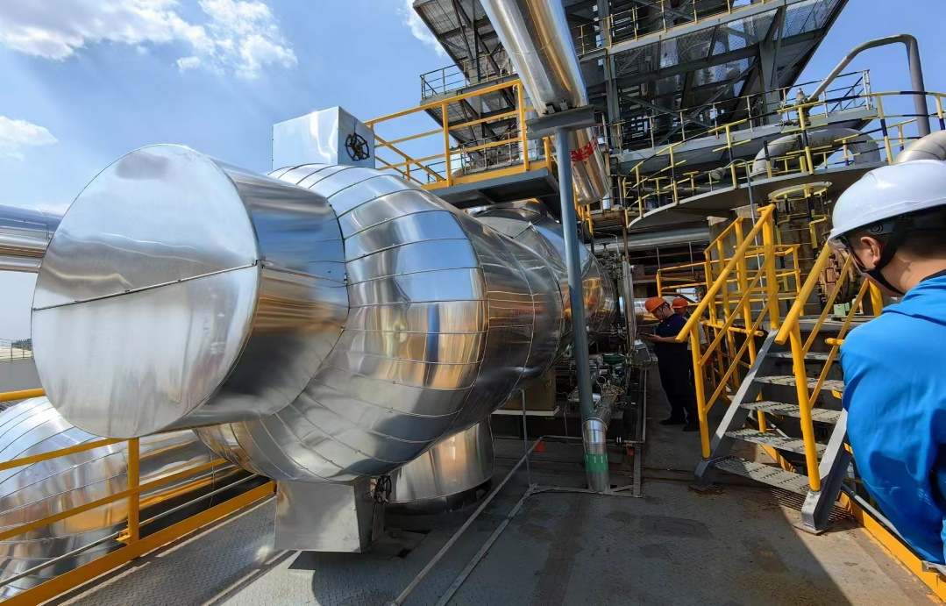
场景探索
——低位工艺热回收利用
新装置生产蒸汽成本约为86.84元/吨，较现在蒸汽成本236元/吨，每吨可节省约150元（节省64%），年节约费用约1164万元。
另未计入节省循环水量910m³/h

Slide 28
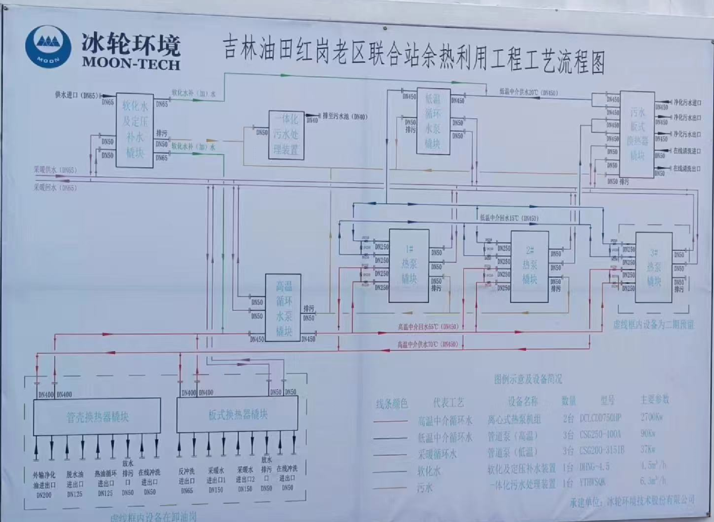
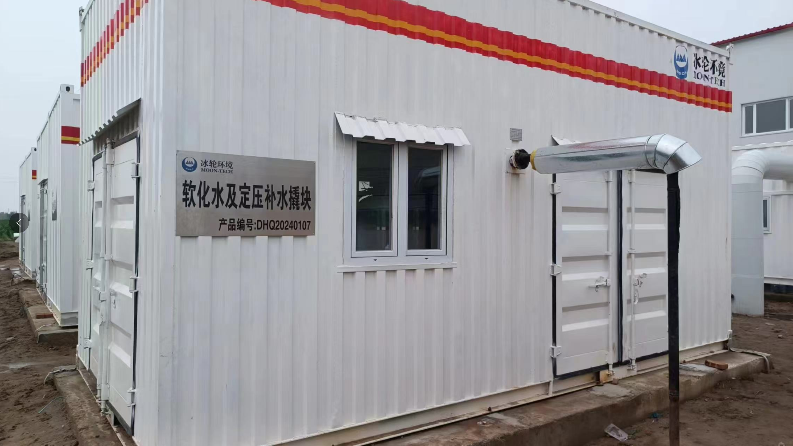
场景探索
联合站热泵系统应用案例

Slide 29
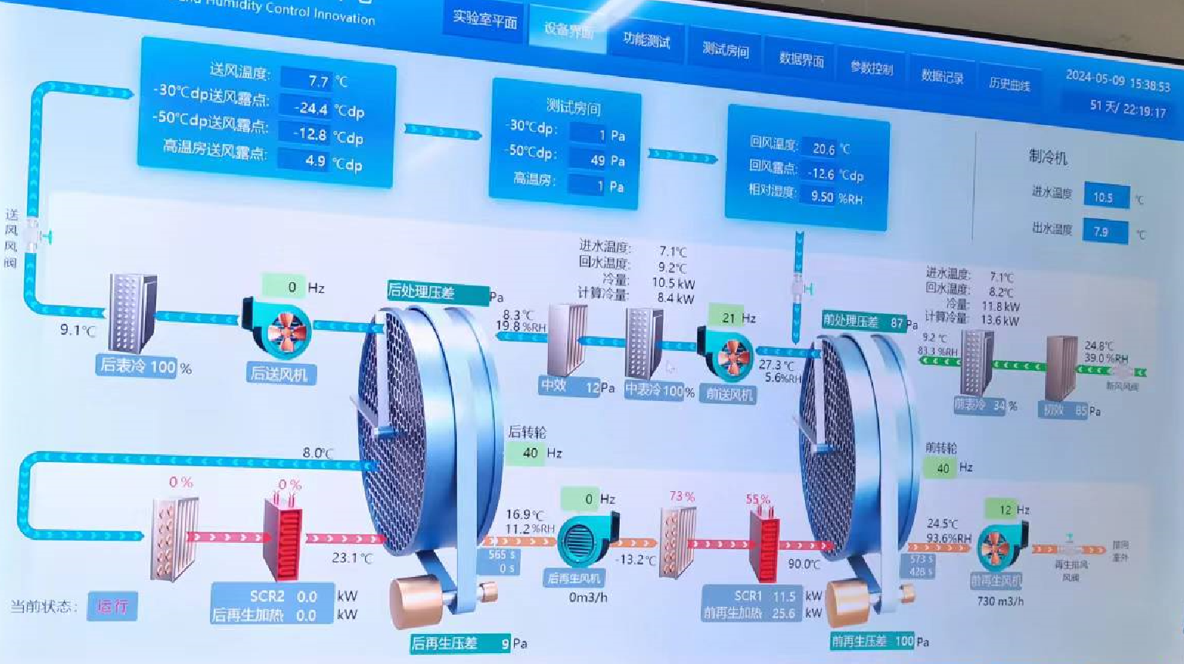
场景探索
——冷热耦合场景
新能源行业除湿复热再生应用

Slide 30
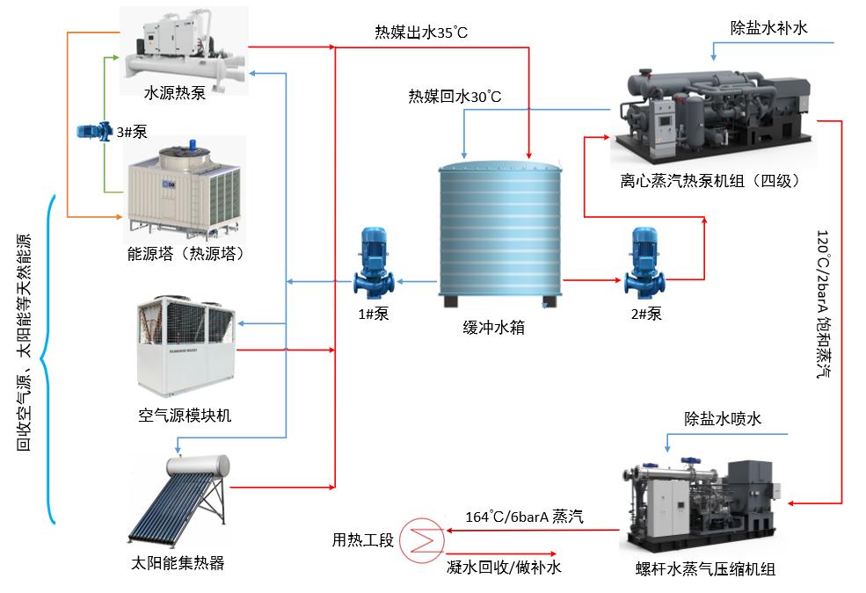
余热回收产品及应用
—低位商业场景
新能源行业除湿复热再生应用

Slide 31
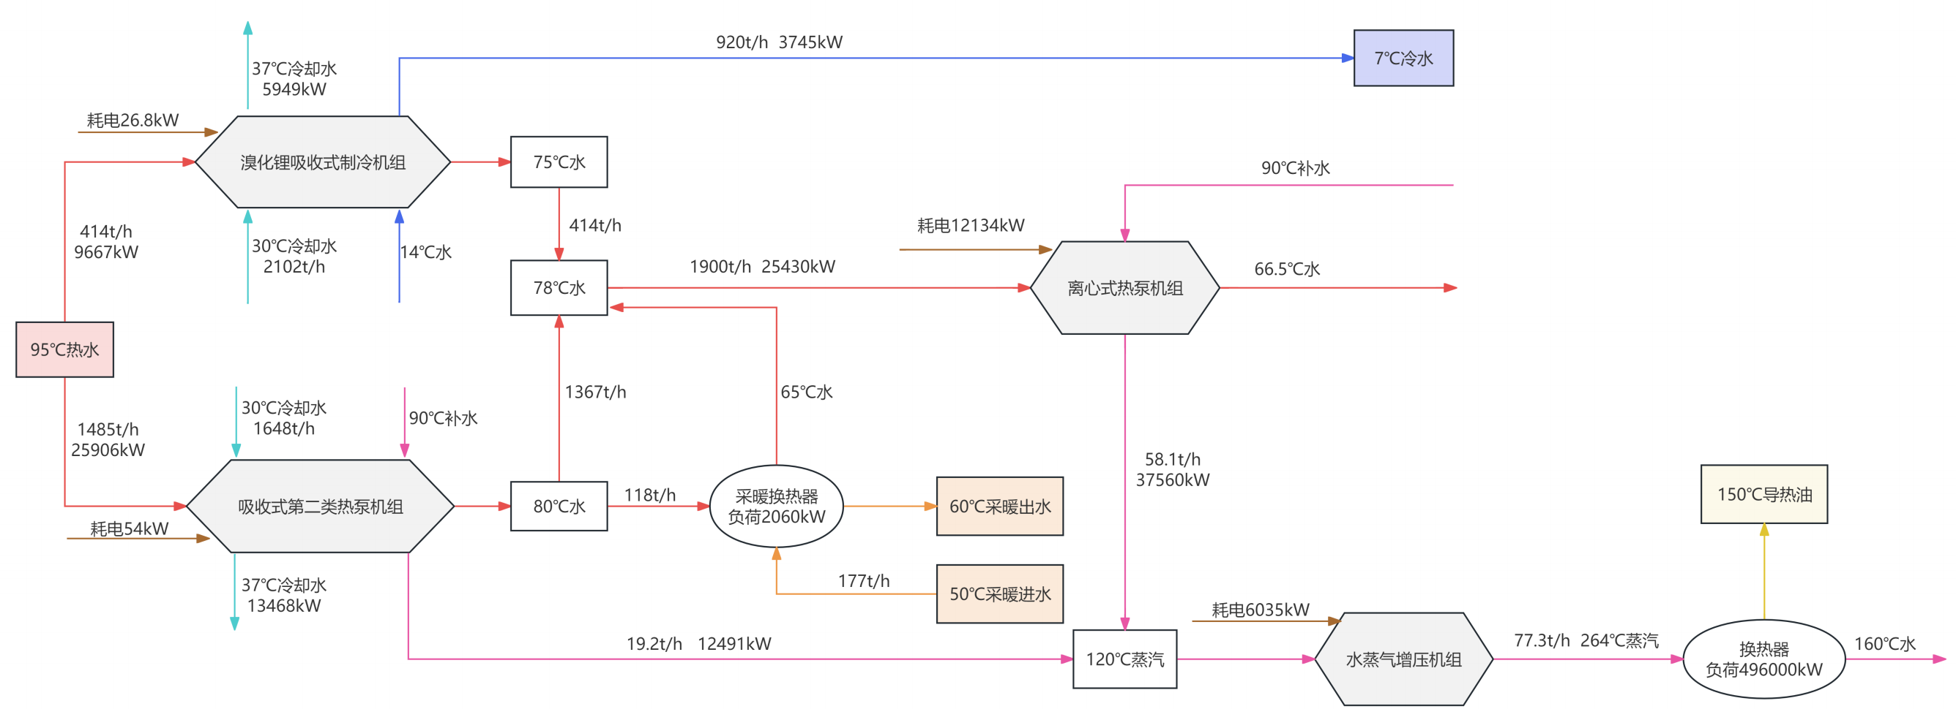
余热回收产品及应用
—低位工业场景
新能源行业除湿复热再生应用

Slide 32
方向与思考

Slide 33
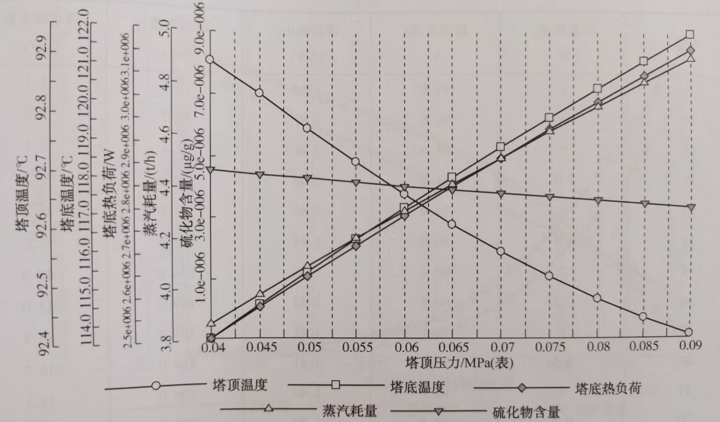
方向与思考
—技术优化
禽业
印染
化工
乳制品
整合热泵模型数据资源，分析用户需求场景，进行智能化分析，为不同行业应用场景，提供多种可选择方案。从前期投入成本、维护费用、后期回报等多方面进行自动优化，节省人工成本并选取最优方案。
随着与化工企业的合作逐渐深入，化工方向产品复杂多样，其复杂的工艺流程中对热泵系统要求更高，利用智能算法分析精馏塔内部组分，分析生产过程中的温度变化曲线、关键组分收率、能源消耗等，选取最优方案。
水产
石油

Slide 34
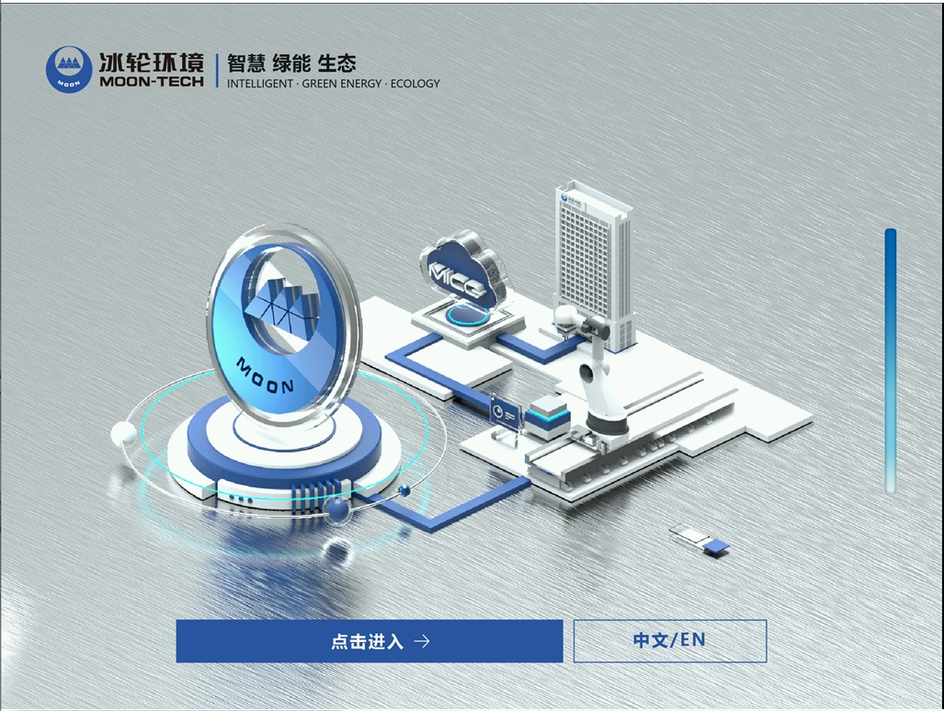
方向与思考
—工程优化
1
故障预测与健康管理
异常检测：利用机器学习分析传感器数据（如振动、电流、压力），识别压缩机磨损、冷媒泄漏等早期故障。
寿命预测：通过历史运行数据训练模型，预测关键部件（如四通阀、膨胀阀）的剩余寿命，规划预防性维护。
2
多能互补系统协同
能源调度优化：在光伏、储电、热泵组成的综合能源系统中，智能算法动态分配电力与热能，降低对电网的依赖。
需求响应：结合电价信号和电网负荷，自动调整热泵运行模式（如调温优先级），参与电力市场辅助服务。

Slide 35
推动全球可持续发展
Promote global sustainable development

